Slide 1
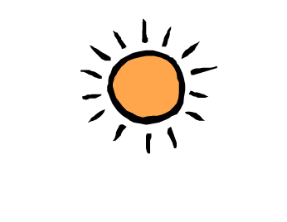

同学们，你们喜欢旅游吗？你到过哪些城市？它有什么独特的风光呢？今天，我们准备跟著名作家、教育家叶圣陶爷爷到浙江省的金华去旅游，你们想去吗？

Slide 2
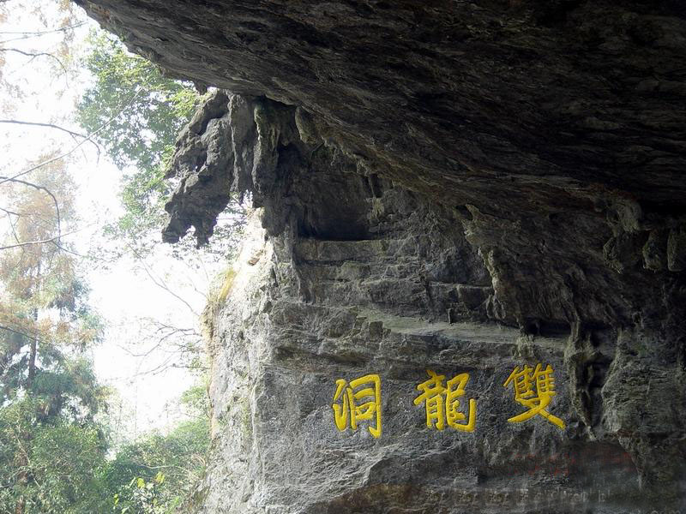
苏教版 六年级 语文 下册 第一组
记金华的双龙洞

Slide 3
金华的双龙洞简介
双龙洞现为国家森林公园，是国家级风景名胜区，素以林海莽原、奇洞异景、道教名山著称于世。双龙洞位于双龙景区的中心，是整个景区的核心与象征。双龙洞成为自然风景名胜的历史已有1600多年。它海拔520米，由外洞、内洞及耳洞组成。外洞宽敞，面积达1200平方米。常年洞温为15摄氏度左右，冬暖夏凉，炎夏至此，有“上山汗如雨，入洞一身凉”之感。

Slide 4
走近叶圣陶
我国著名的教育家叶圣陶(1894--1968)，名绍钧，江苏苏州人，著名作家、教育家，父亲在地主家做帐房，家境清苦。1907年考入草桥中学，毕业后在一个初等小学当教员。1914年被排挤出学校，闭居期间作文言小说发表在《礼拜六》等杂志上。

Slide 5
看课题提问题：
（1）课题中的“记”是什么意思？
（2） 叶圣陶爷爷游完双龙洞后是怎样写这篇游记的呢？

Slide 6
我能行
diàn
juān
tónɡ
甸
鹃
桐
沉甸甸
杜鹃
梧桐
Notes:
用鼠标点击生字，依次出现该字的拼音和组词。

Slide 7
我能行
tún
qī
sǔn
臀
漆
笋
臀部
漆黑
竹笋
Notes:
用鼠标点击生字，依次出现该字的拼音和组词。

Slide 8
通读课文，理清作者游览的路线。
金华→
罗甸→
入山→
洞口→
外洞→
孔隙→
内洞→
出洞

Slide 9
再读课文，讨论分段并概括大意。
第一段（第1自然段）:交待时间、地点、事件。
第二段（第2～3自然段）:路上见闻。
第三段（第4～7自然段）:游览经过。

Slide 10
同学们自由朗读第一段，说说从这段中你知道些什么。
时间：
4月14日
地点：
浙江金华
事件：
游北山的双龙洞

Slide 11
作者沿途看到了什么？作者是怎样描述这些景物的？
作者沿途看到了映山红、油桐、山、溪流。映山红繁多而茂盛，油桐花也很多，粉红色的山独具特色，溪流随着山势不断变化。

Slide 12
同学们继续读课文，说说外洞，孔隙和内洞各有什么特点。
外洞：
宽敞
孔隙：
窄小低矮
内洞：
黑暗、宽广、奇异

Slide 13
洞口外的景色使你产生什么感觉？读一读，说一说。
高山之上，树木繁密，感到很有气势，也不禁对双龙洞产生一种神秘感。

Slide 14
讨论：
作者为什么感觉左右和上方的山石似乎都在朝他挤压过来？
因为孔隙太小，左右上方山石奇形怪状，周围又是昏暗一片，作者感觉山石挨着他，似乎将他紧紧包围起来。越往内洞走，黑暗越浓，这种压迫感就越强 。

Slide 15
作者饱览了沿途的美景，感受了外洞的宏大气势，经历了孔隙中乘船而行的惊险，终于到达了内洞。内洞又是一番怎样的景象呢？

Slide 16
学生反馈
⑴内洞有很多石钟乳和石笋，它们形状变化多端，颜色也各不相同。有的像龙，有的像神仙，有的像动物……给人的感觉是神奇而有趣。
⑵内洞比外洞还要大得多。

Slide 17
课文的主要内容是什么？表达了作者怎样的思想感情？
课文记叙了作者游览金华双龙洞的经过，表达了作者对祖国山川景物的热爱。

Slide 18
齐读课文
作者乘船出洞，结束了双龙洞之游。我们同作者一道感受了双龙洞的雄伟、惊险与神奇。面对大自然的鬼斧神工，我们不禁折服于自然之伟大、自然之神奇!同学们有感情地齐读课文。

Slide 19
课文总结
同学们，通过学习《记金华的双龙洞》这一课，我们欣赏了双龙洞的美丽奇特，领会到了祖国山河的可爱。现在让我们亲自到双龙洞去游一游吧！

Slide 20
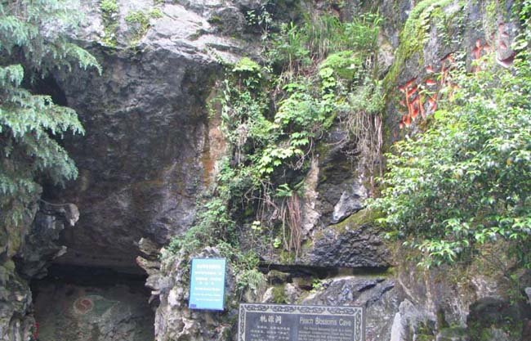

Slide 21
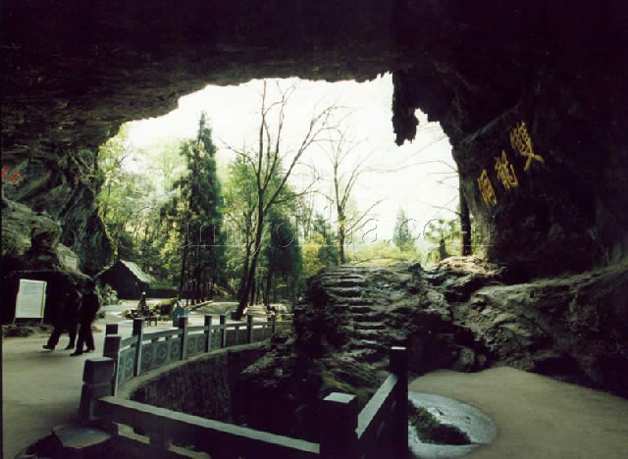

Slide 22
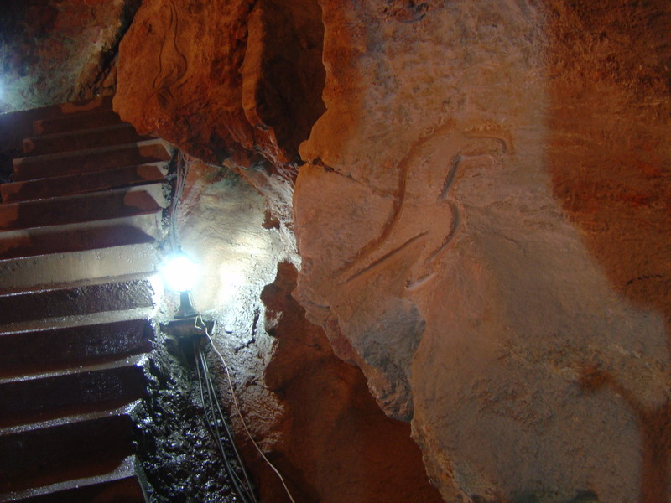

Slide 23
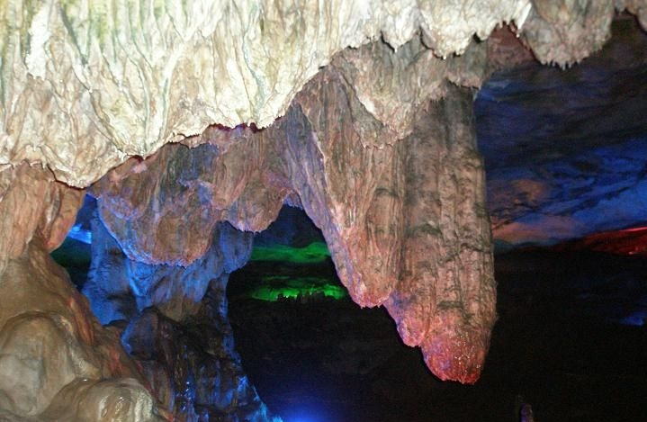

Slide 24
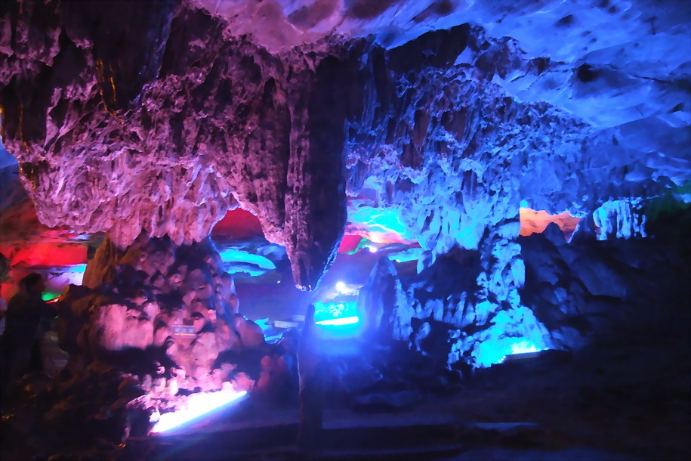

Slide 25
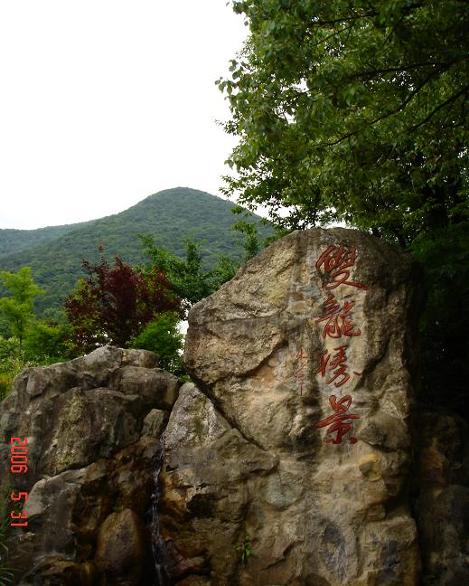
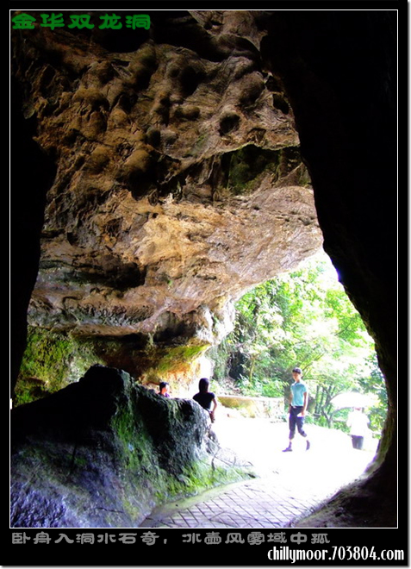
游完之后，说说你们的感受吧！

Slide 26
课外作业
1.有感情地朗读课文，背诵你喜欢的自然段。
2.完成课后练习二。

Slide 27
